Slide 1




Навчальний модуль
«Кулінарія»
Творчий проєкт «Кенді бар»

Slide 2
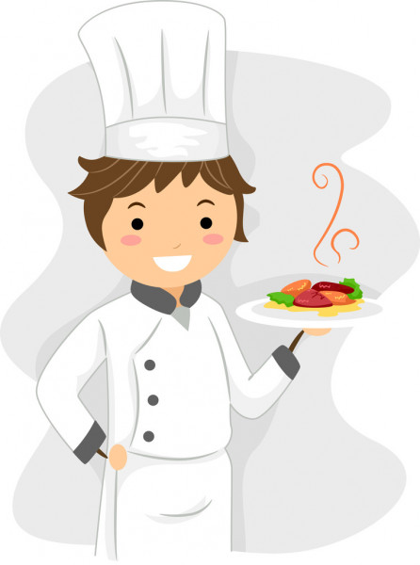

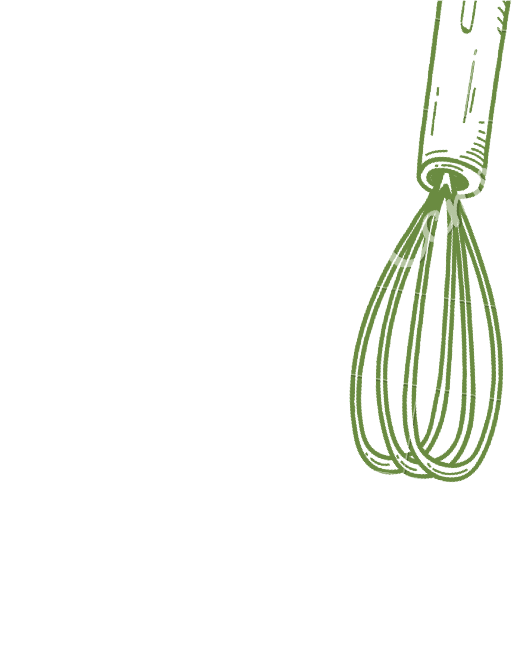
К у х а р
Кухар – це професіонали, які несуть людям своєю працею задоволення від смачних та оригінальних страв. Для того щоб стати фахівцем у кулінарній справі, слід знати процес приготування страв до найменших дрібниць

Slide 3

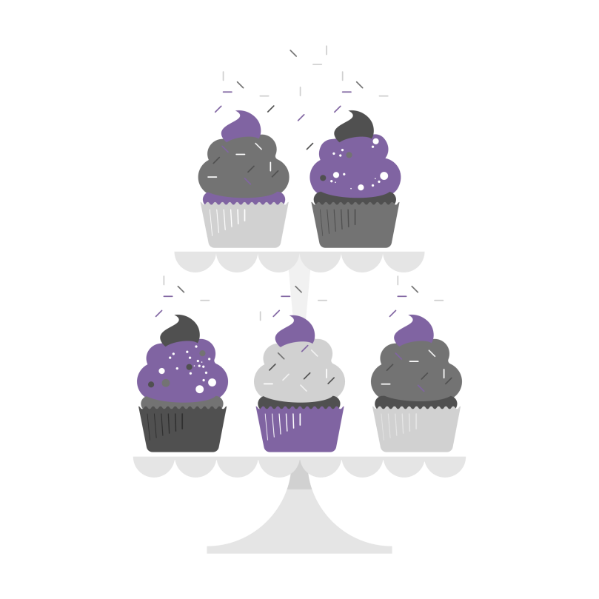
Перші страви
Холодні страви й закуски
Другі страви (основні)
Кулінарні вироби
Солодкі страви (десерти)
Борошняні й кондитерські вироби
Напої

Slide 4


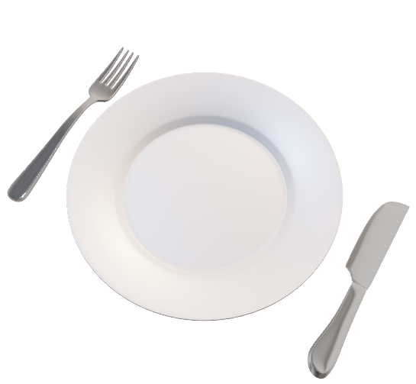
Загальна класифікація кулінарних виробів
До холодних страв і закусок належать:
бутерброди (холодні й закриті)
салати та вінегрети
закуски з овочів і грибів
холодні страви з риби й морепродуктів, м’яса й птиці
страви з яєць

Slide 5
Загальна класифікація кулінарних виробів
Перші страви класифікують за кількома ознаками
За температурою подачі:
холодні (температура подачі не вища за 14 ℃) – окрошка, холодний борщ, юшка
гарячі (температура подачі не менша за 75℃) – прозорі супи, борщі, розсольники, молочні, круп’яні й овочеві супи, супи-пюре
За характером рідкої основи:
на бульйонах (кістковому, м’ясному, м’ясо-кістковому, з птиці, рибному) та на відварах (овочевому, з бобових, грибів тощо)
на молоці
на хлібному квасі, кефірі
на фруктових і ягідних відварах

Slide 6
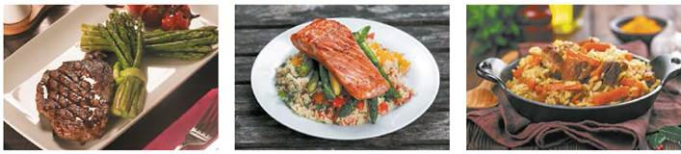
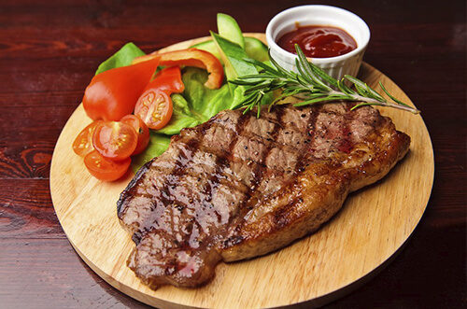
Загальна класифікація кулінарних виробів
Другі страви класифікують
на м’ясні
на рибні
на овочеві
варені, смажені, запечені, тушковані, припущені
До головного компонента
підбирають відповідні гарніри (овочеві, круп’яні, з макаронних виробів тощо)

Slide 7
Загальна класифікація кулінарних виробів
Солодкі страви (десерти) за температурою подачі поділяють на:
холодні (температура подачі – 12 - 15℃) – желе, муси, креми, морозиво, шоколадні вироби, фрукти, ягоди й горіхи, торти, кекси, еклери …
гарячі (температура подачі – 70 - 75℃ ) – пудинги, суфле, сирники, шарлотки, запечені фрукти, шоколадне фондю..

Slide 8
Загальна класифікація кулінарних виробів
Напої за температурою подачі поділяють на:
холодні (температура подачі – 7 - 14℃) – молоко, кисломолочні напої, квас, кисіль, узвар, фруктово-ягідні компоти та соки (деякі холодні напої подають зі шматочками харчового льоду)
гарячі (температура подачі не нижча за 75℃ ) – гаряче молоко, чай, кава, какао, шоколад

Slide 9
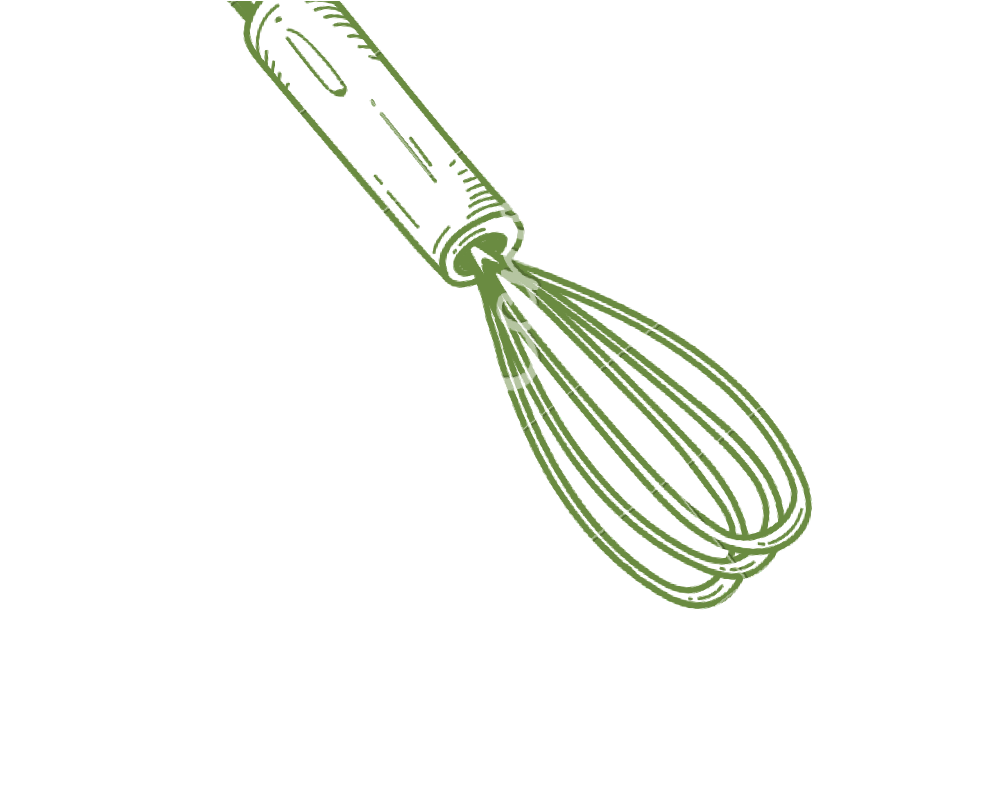
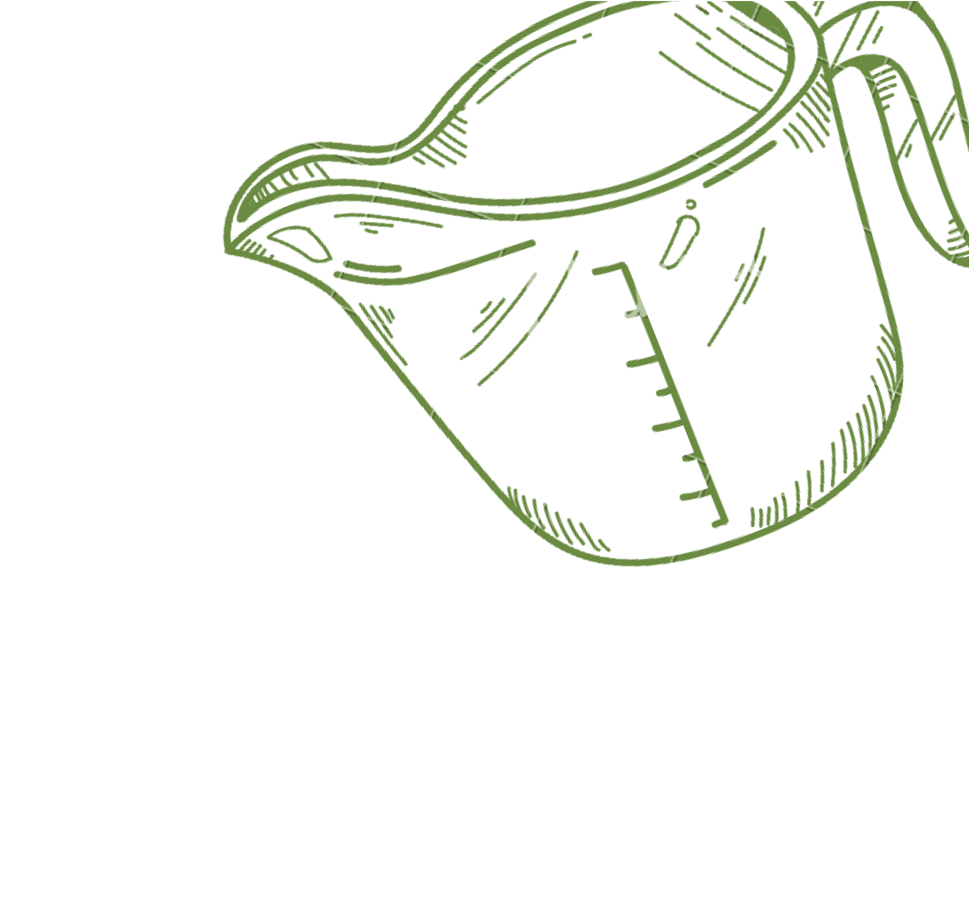


Загальна класифікація кулінарних виробів
Борошняні й кондитерські вироби класифікують:
борошняні страви – пельмені, вареники, млинці, налисники…
борошняні кулінарні вироби – пиріжки, пончики, ватрушки…..
борошняні гарніри – галушки, локшина домашня, паста, профітролі…
напівфабрикати для подачі страв – тарталетки, воловани, флерони з листкового тіста для подачі котлет

Slide 10
Основні види обробки продуктів
Первинна обробка
сортування, миття, очищення, нарізування, відбивання, панірування, перемішування, протирання, формування, збивання, просіювання, замочування
Теплова обробка
основні прийоми – варіння, смаження
комбіновані – тушкування, запікання, варіння з подальшим обсмажуванням
допоміжні – пасерування, бланшування

Slide 11



Кулінарний рецепт -
це інструкція з приготування кулінарного виробу, яка містить інформацію про необхідні продукти, їх пропорції та подає покроковий алгоритм поєднання та обробки
Кулінарні рецепти описують механічну й теплову обробку продуктів, способи сервірування готових страв

Slide 12
Кулінарний рецепт містить такі складові:
назва страви
кількість порцій та час приготування
перелік необхідних інгредієнтів, їхню кількість і пропорції
обладнання та умови, необхідні для приготування страви
калорійність страви
інструкція з приготування страви

Slide 13

Під час проєкту потрібно дотримуватися таких рекомендацій:
Використовувати тільки якісні та свіжі продукти
Зберігати інгредієнти та готові страви при необхідної температури
Потрібно ретельно мити всі інгредієнти та здійснювати термічну обробку продуктів
Завжди дотримуватися рецепта та технології приготування
Дотримуватися санітарно-гігієнічних вимог
Дотримуватися правил безпечної праці під час роботи з кулінарним обладнанням

Slide 14

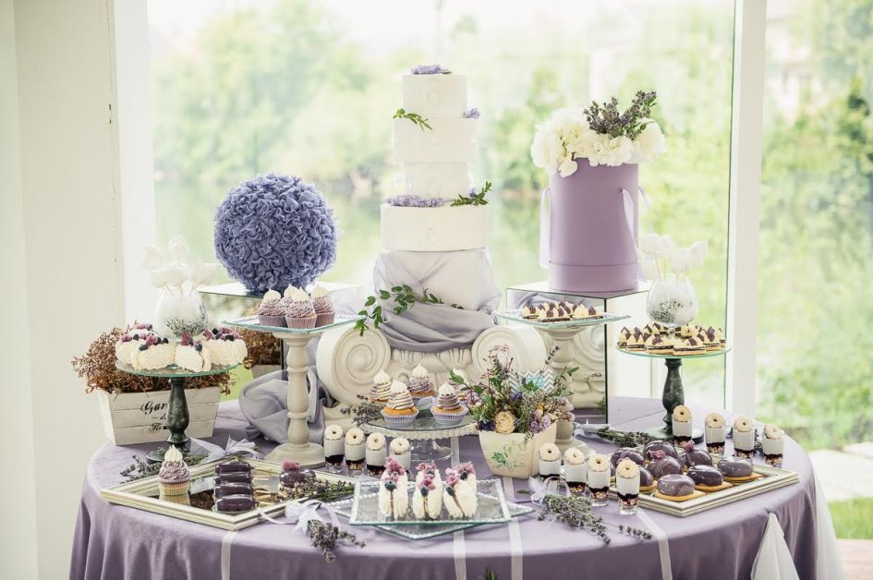
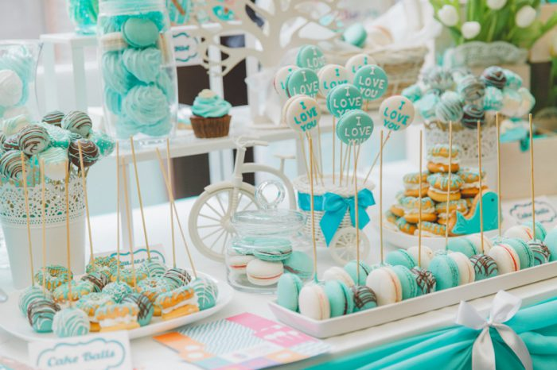
Кенді бар – це новий модний тренд, у перекладі з англійської candy bar означає цукерковий або солодкий стіл

Slide 15
Традиційно, до десертів належать торти, пироги, тістечка, печиво, цукерки, морозиво, пастила, варення, шоколад, лікери та безліч східних і європейських національних солодощів. Звичай закінчувати трапезу десертом з’явився в Європі тільки в XIX столітті, разом зі збільшенням виробництва цукру. До цього солодощі були привілеєм багатих і з’являлися на столі простого люду тільки на свята. Звідси походить звичай приділяти велику увагу прикрасі десертів, адже святкова страва має бути вишуканою

Slide 16
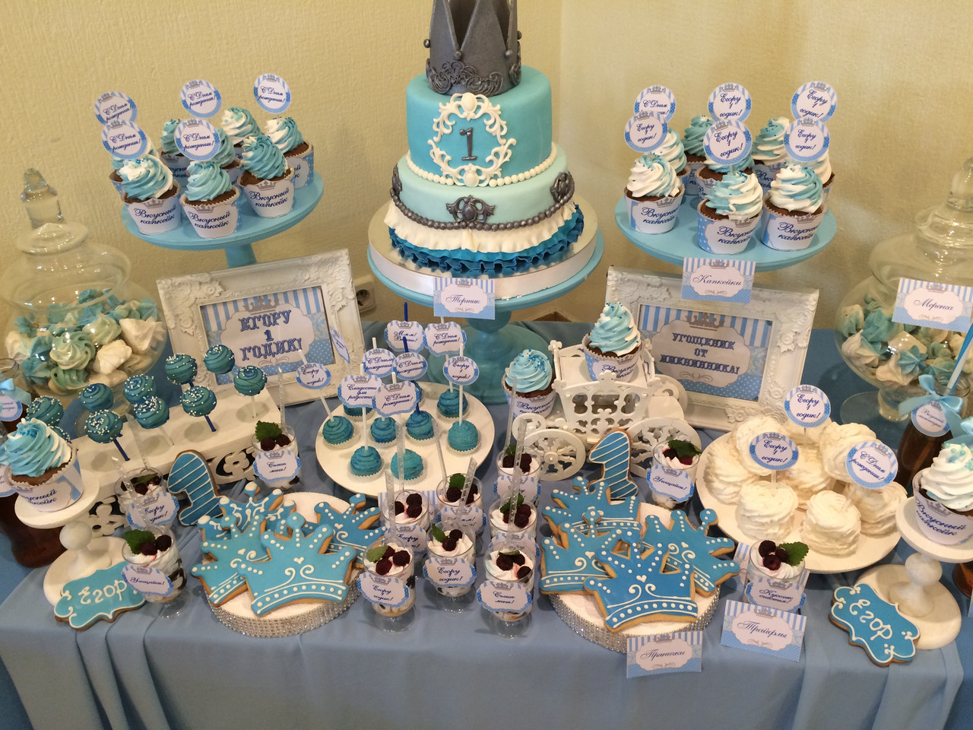
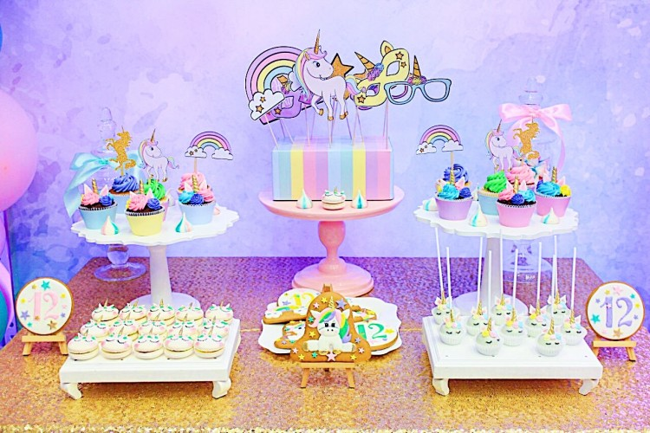
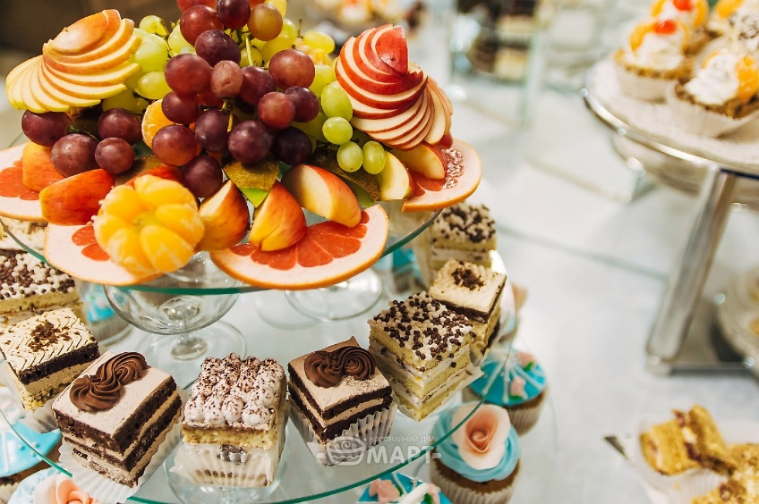
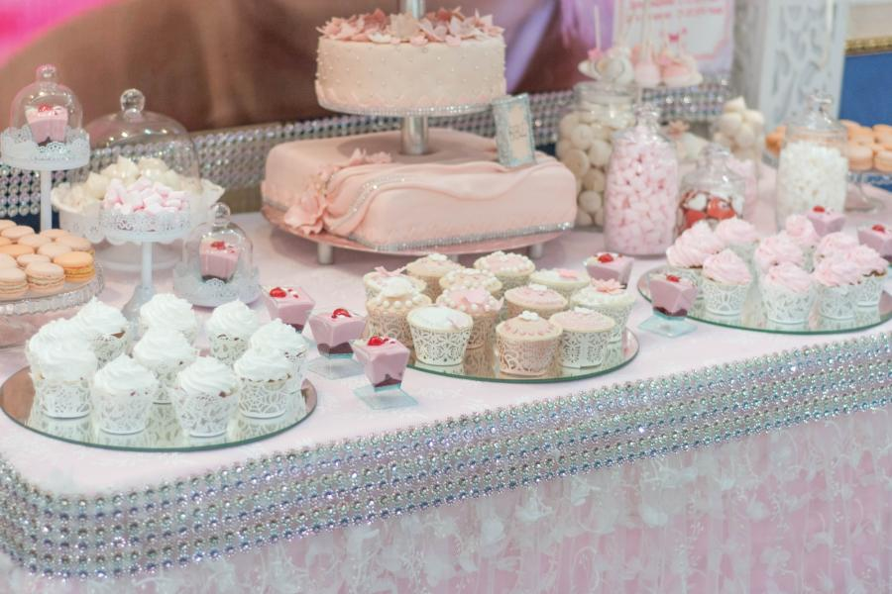
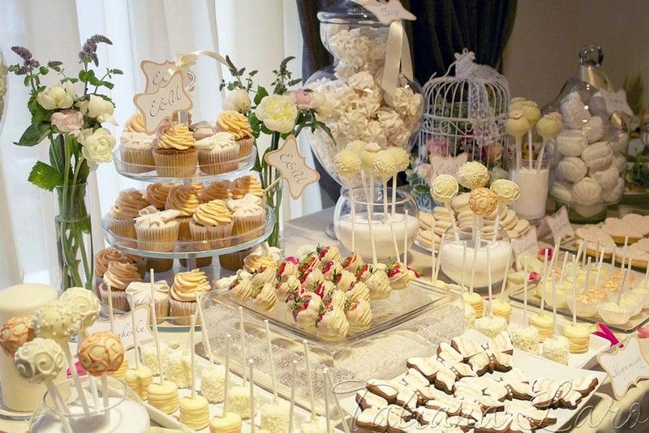
Варіанти оформлення кенді бару
Кенді бар до дитячого свята
Тематичний кенді бар для дорослих
Кенді бар на весілля
Варіанти декору кенді барів

Slide 17
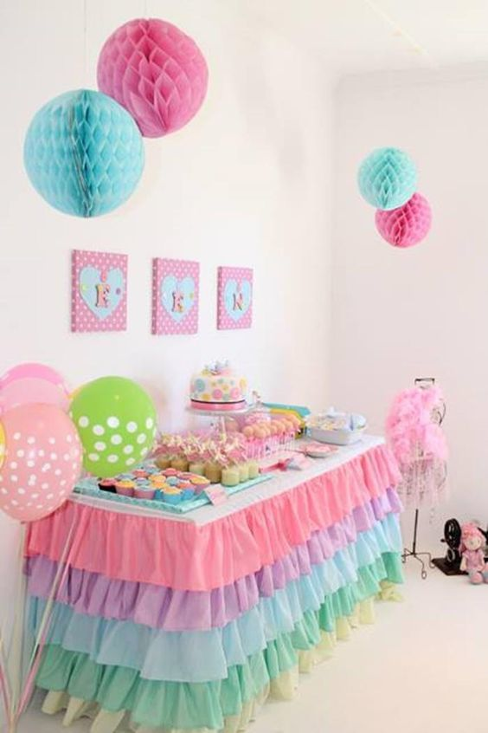
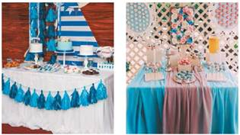
Оформлення та аксесуари кенді бару

Slide 18
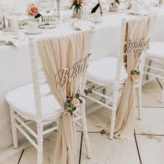
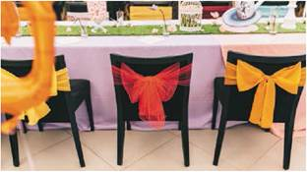
Оформлення та аксесуари кенді бару

Slide 19
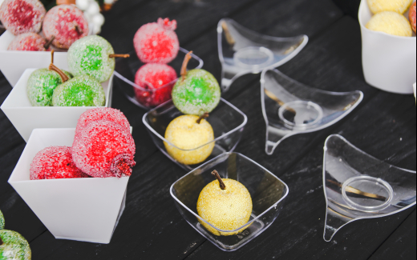
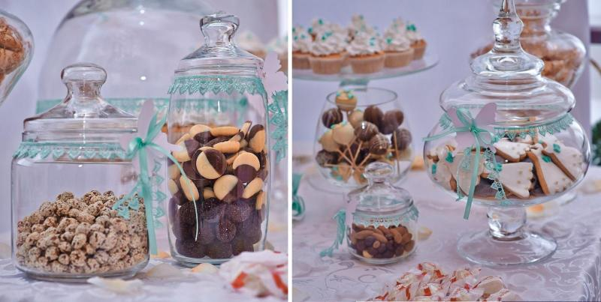
Оформлення та аксесуари кенді бару

Slide 20
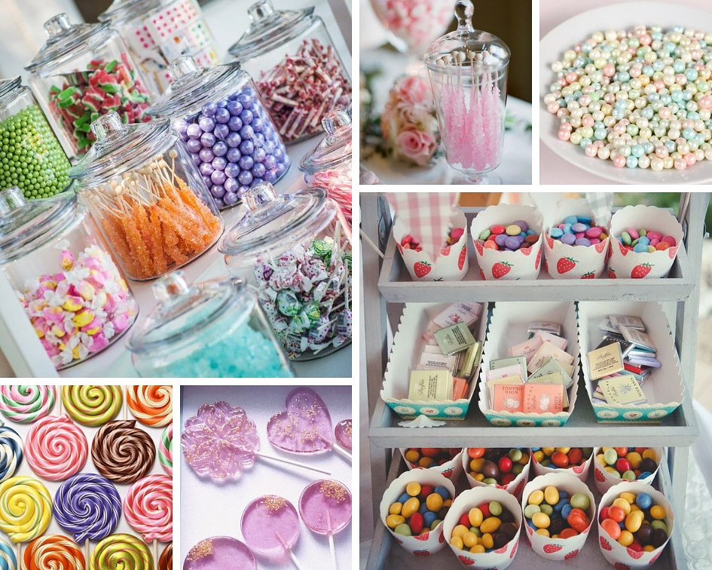
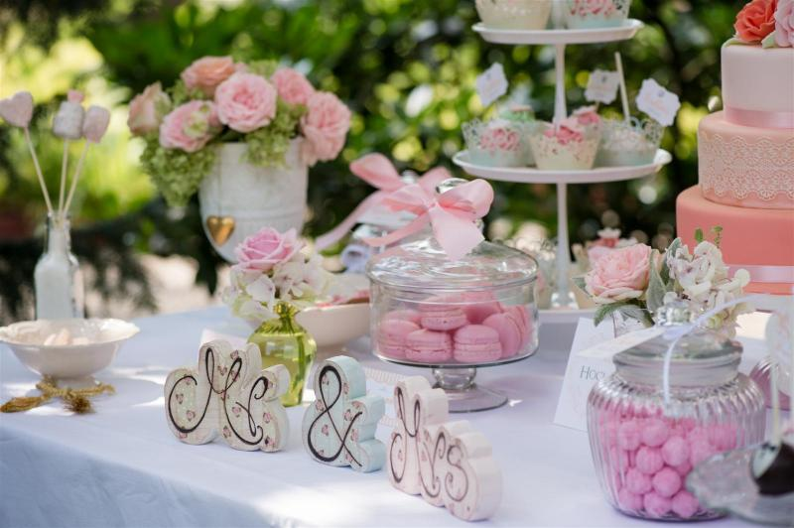
Оформлення та аксесуари кенді бару

Slide 21
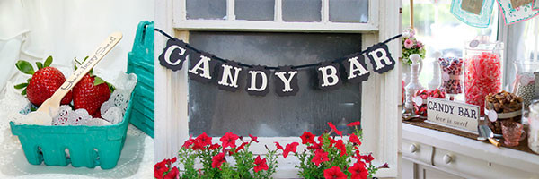
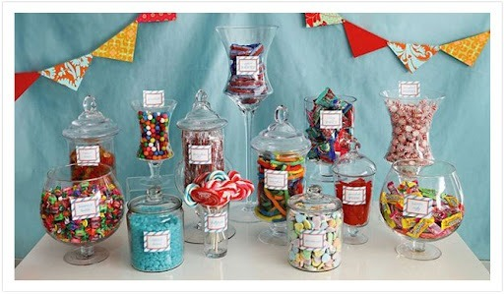
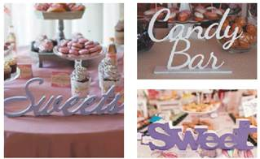
Оформлення та аксесуари кенді бару

Slide 22

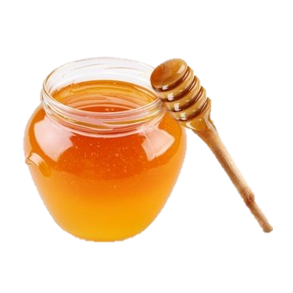

Мед
Містить близько 70% корисних речовин: фолієву і пантотенову кислоти, вітаміни В2, РР, С, В6,Е, а також мікроелементи Магній, Кальцій, Натрій, Йод і Ферум. Ферменти, що містяться в меді, поліпшують травлення й апетит. Рекомендована доза на добу:
дві столові ложки

Slide 23
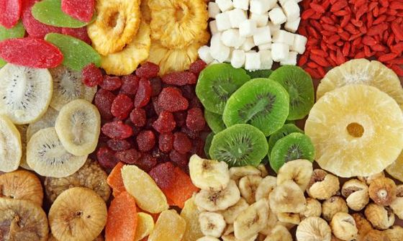
Сухофрукти та цукати
Ягоди, фрукти і навіть овочі, підсушені або зварені в цукровому сиропі, не тільки солодкі та смачні, але й дуже корисні, особливо для серця і судин, оскільки містять Калій, Натрій, Ферум. Вони багаті на клітковину, а тому не тільки втамовують голод, але й сприяють роботі шлунково-кишкового тракту. Рекомендована доза на добу: 30 г.

Slide 24
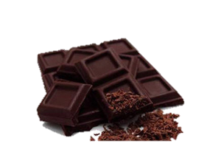
Чорний шоколад
Регулює артеріальний тиск у разі гіпотонії, сприяє зміцненню судин, позитивно впливає на нервову систему і допомагає впоратися з депресією, незамінний під час розумових навантажень. Рекомендована доза на добу: 30-50 г.

Slide 25
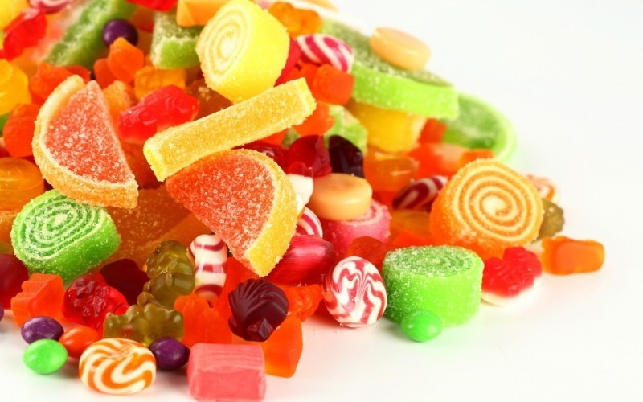
Мармелад та желе
Вміст корисного пектину знижує рівень холестерину в крові, виводить токсини, покращує роботу шлунково-кишкового тракту. Пектин гальмує розвиток ракових клітин. Головне — навчитися готувати ці солодощі самостійно з натурального соку й агар-агару. Рекомендована доза на добу: 20-30 г.г.

Slide 26
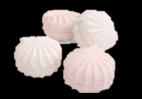
Зефір та пастила
Ці солодощі корисні також завдяки встміу пектину. Існує безліч рецептів приготування зефіру і пастили в домашніх умовах. Рекомендована доза на добу: до 50 г.

Slide 27
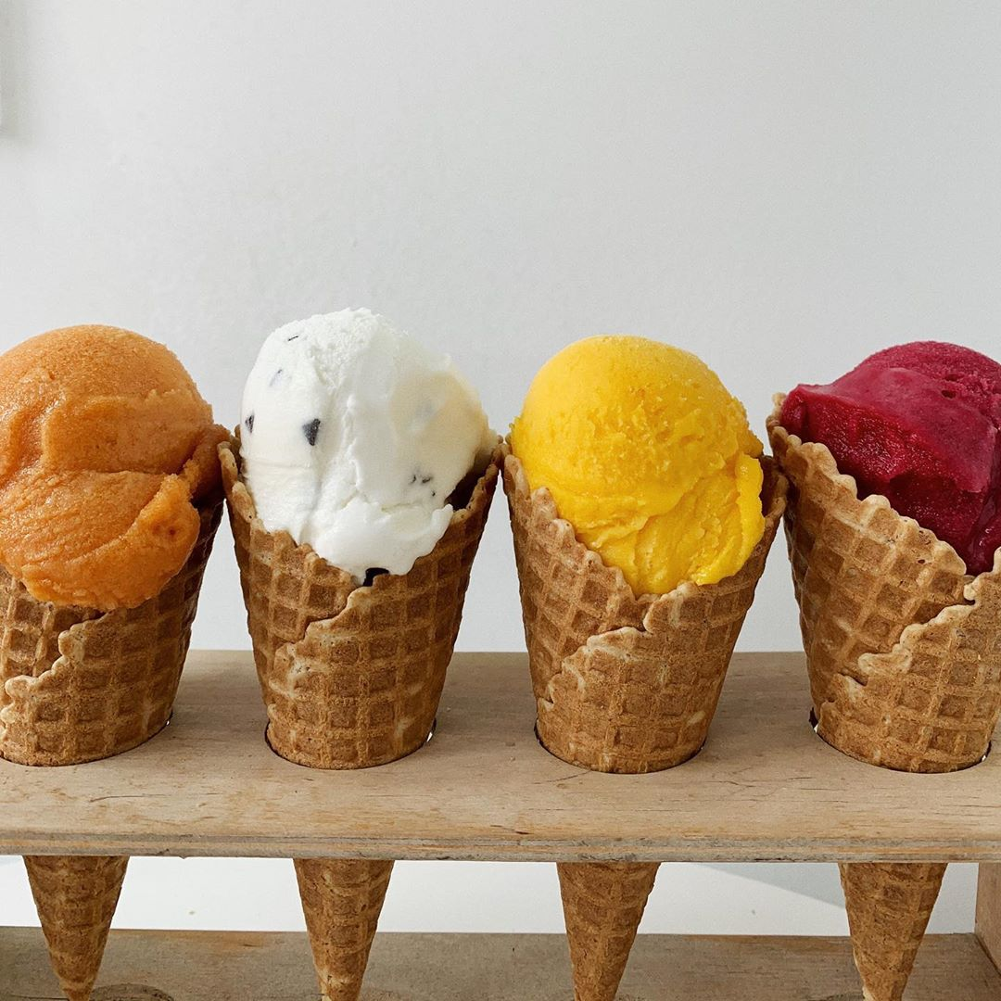
Морозиво, сорбет
Якісне вершкове морозиво в помірних дозах наситить організм Кальцієм, а от фруктове (легкий вітамінний сорбет) — ідеальний варіант для тих, хто дотримується дієти. Рекомендована доза на добу: до 100 г.

Slide 28
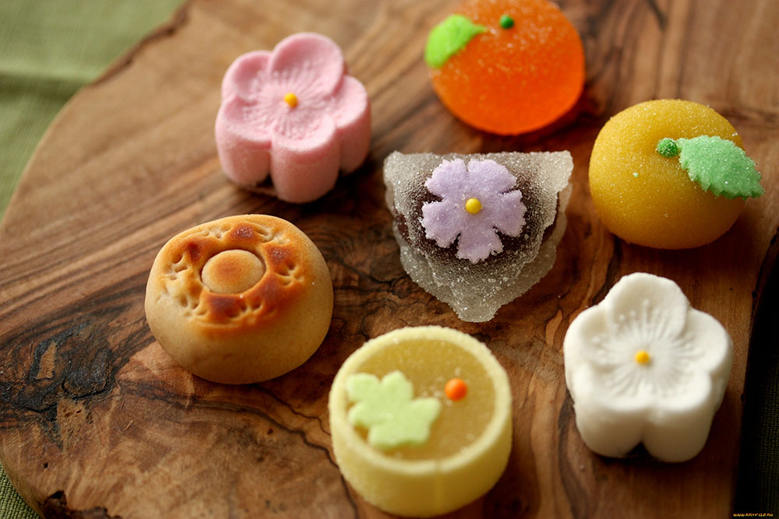
Вагасі
Це японські тістечка, у складі яких тільки натуральні інгредієнти: пшениця, червона квасоля, агар-агар, рис, каштани, різні трави та чай. Це низькокалорійний продукт, тому його можна вживати в більшій кількості. Існує близько 25 різновидів вагасі, кожне з яких є маленьким кулінарним шедевром, а їх приготування — це вид кулінарного мистецтва

Slide 29
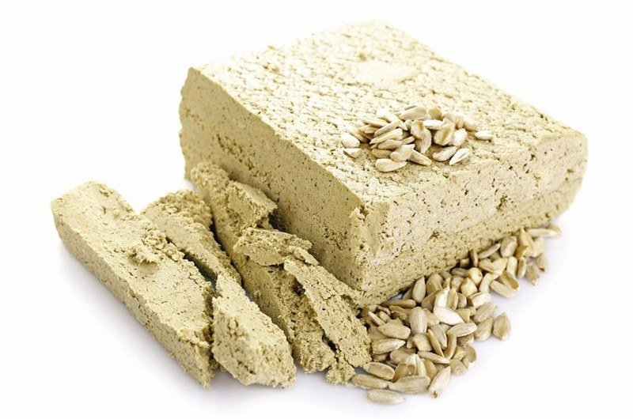
Халва
Популярні східні ласощі — джерело протеїнів, органічних кислот і цінних мінералів. Халва заспокоює нервову систему, зміцнює серце й судини, покращує кровообіг, позитивно впливає на травлення і стан шкіри. Буває халва соняшникова, кунжутна, арахісова, з додаванням меду. Рекомендована доза на добу: до 50 г.

Slide 30
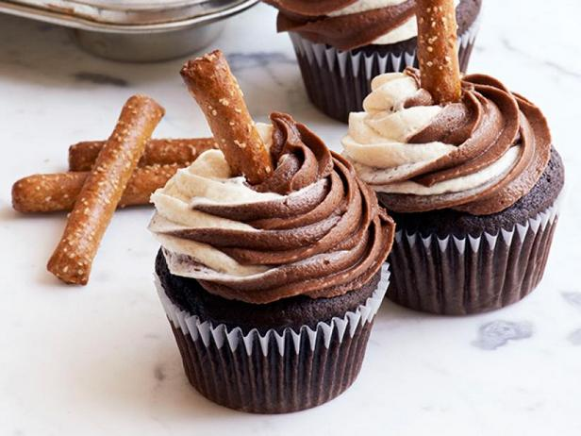
Капкейки
Це бісквітні тістечка, на які красиво викладено шапочку з крему. У перекладі з англійської cupcake означає «чашковий торт». Отже, їх подають у паперовій чашечці. Капкейки дуже легкі в приготуванні й стануть прекрасним доповненням до вашого кенді бару

Slide 31
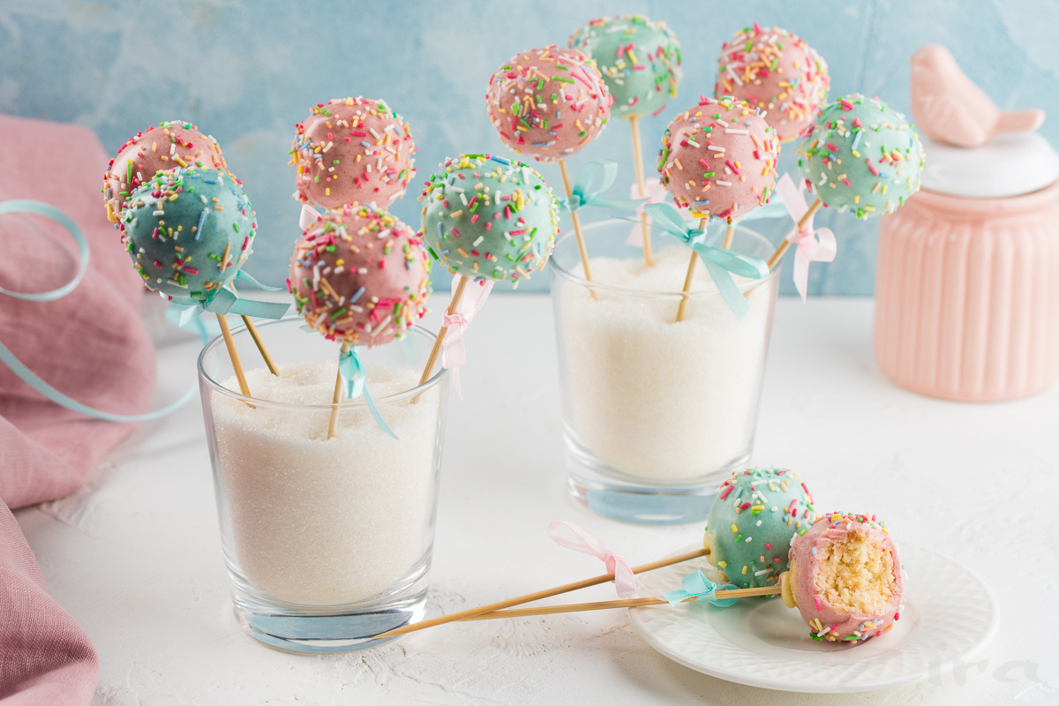
Кейк-попси
Це тістечка на паличці в шоколадній глазурі. Такий десерт дуже зручний для гостей, оскільки його подають на паличках: жодних крихт, брудного посуду, і насолодитися такими ласощами можна навіть на ходу

Slide 32
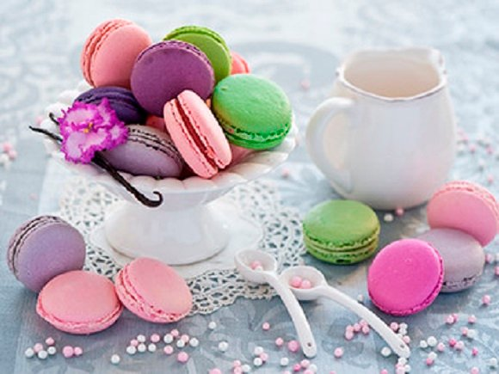
Макарон
Цей французький десерт (macaron) являє собою невелике й дуже легке печиво-безе, яке за формою нагадує міні-сендвіч. Він складається з двох половинок, а посередині — прошарок ніжного крему. Макарони можуть бути різного кольору, тому на вигляд вони цікаві й красиві.

Slide 33
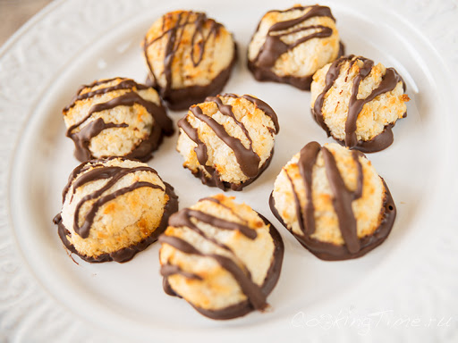
Макарун
Класичне американське частування (macaroon) — мигдальне печиво з кокосовою стружкою. Форма й начинка такого десерту можуть бути абсолютно різними. Дуже смачно й красиво, коли такі ласощі политі шоколадом

Slide 34
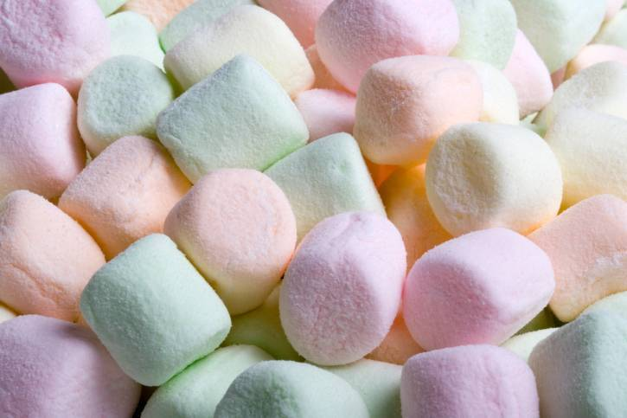
Маршмелоу
Часто можна почути замість цього дивного й довгого слова просте — «зефір». Але це неправильно, оскільки за складом маршмелоу відрізняється від зефіру. Його прийнято подавати в окремих вазочках або на паличках. На вигляд воно дуже апетитне, а на смак — чарівне

Slide 35
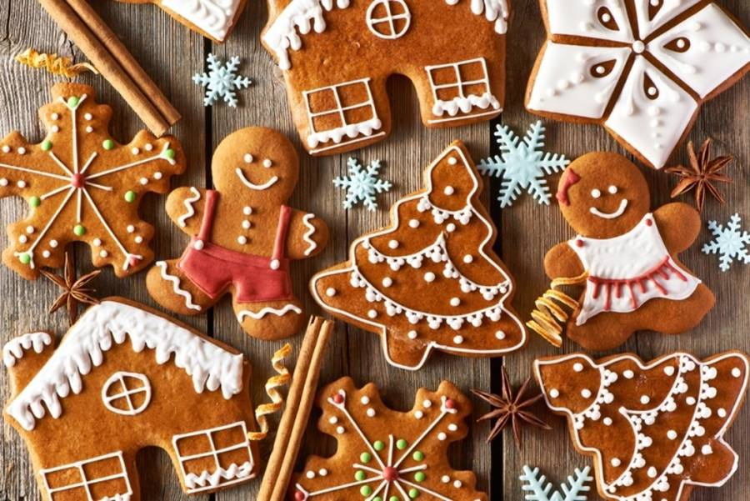
Пряники
Існує безліч рецептів пряників: із медом, повидлом, імбиром, горіхами тощо. Зазвичай пряники мають пласку форму з нескладним декором. Часто пряники покривають шаром глазурі

Slide 36
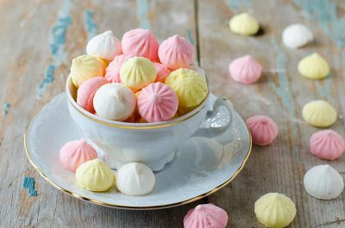
Безе
Дуже смачний і зручний десерт. По-перше, його можна приготувати заздалегідь. По-друге, завдяки об’єму воно красиво виглядає на столі (можна зробити різного кольору і форми). По-третє, можна урізноманітнити його добавками: горіхами, кокосом, корицею, узяти замість звичайного цукру тростинний, притрусити мигдальними пелюстками тощо

Slide 37
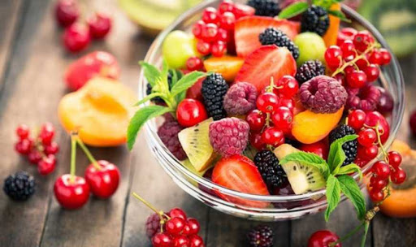
Фрукти та ягоди
Усі чудово знають, які корисні й смачні свіжі сезонні фрукти. Головне — красиво їх подати. Це можна зробити в спеціальних кошиках із тіста або подати на шпажках

Slide 38
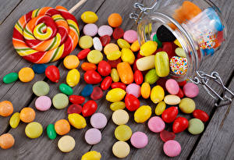
Солодка «дрібнота»
Неодмінним атрибутом солодкого столу є карамельки й льодяники, а також горіхи: у шоколаді або кольоровій глазурі. Існує безліч варіантів, як подати цю смакоту. Головне — оригінальність та відповідність загальному декору кенді бару

Slide 39
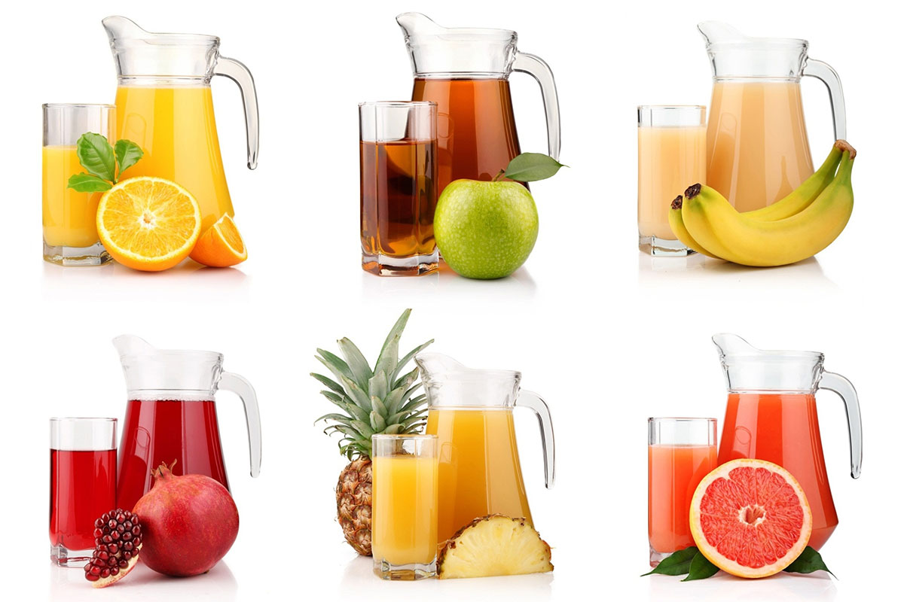
Напої
Обов’язково в кенді барі мають бути вода, сік, лимонад. Усе подають у порційних пляшечках або келихах, прикрашених в одному стилі із солодким столом. Можна самостійно задекорувати посуд для напоїв, вирізавши красиві наліпки та етикетки за готовим шаблоном

Slide 40
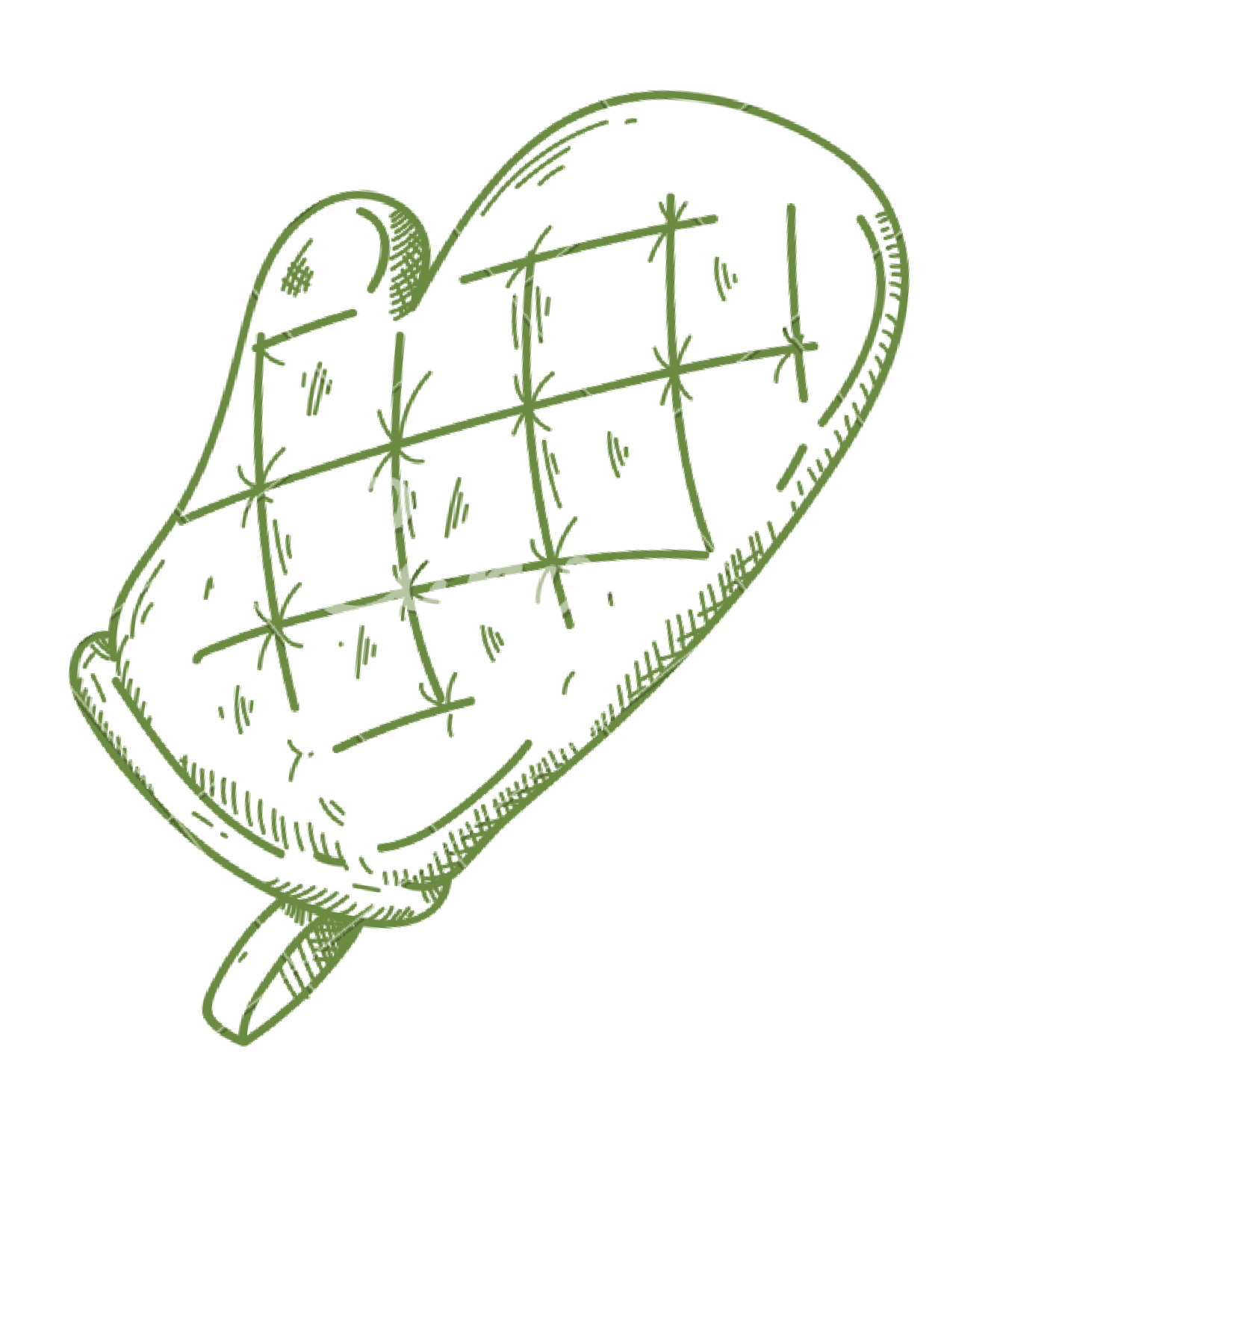

1. Технології: підруч. для 10(11) кл.закладів загальної середньої освіти/І.Ю. Ходзицька та ін. – Харків: Вид-во «Ранок», 2019. – 208с. :іл.
2. Сайт:https://cutt.ly/ppqTEvi
3. https://www.google.com/
Список використаних джерел:
.

Slide 41
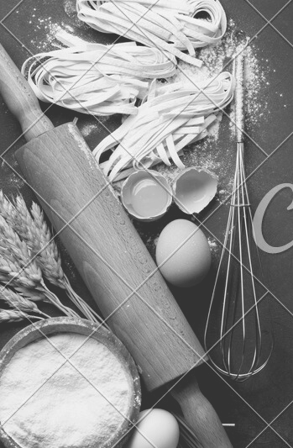

Д о м а ш н я р о б о т а
Вибрати смачні й недорогі за ціною рецепти солодощів.
Провести необхідні дослідження з уточненням рецептів.
Фото або відео надіслати в Google Клас
2021р.

Slide 42

Дякую за увагу!

